Slide 1
Varmt välkomna till en utbildningsdag om migration och psykisk hälsa för elevhälsan

Slide 2
Omvärldsspaning
Nyanlända barn och unga

Slide 3
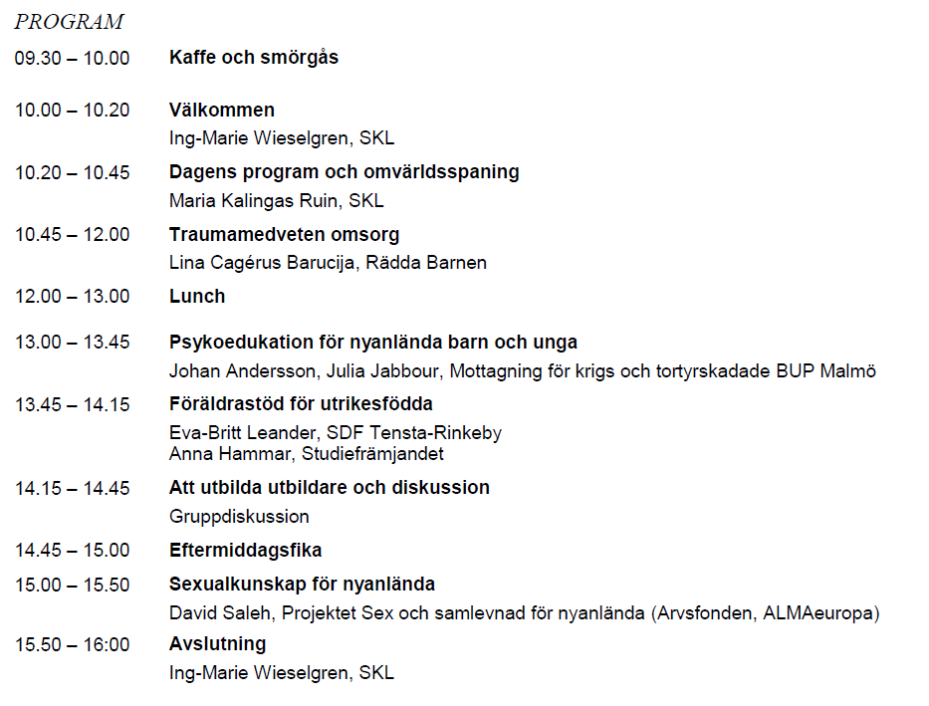

Slide 4

UNICEF, 2016
Vad kan du göra?
Medmänniska
Bemöt som andra barn
Leta efter friskfaktorer
Se till att barnet får hjälp vid behov
Notes:
En bok från UNICEF för dig som möter barn på flykt (2016).
Riskfaktorer: undernäring, infektionssjukdomar, kroniska sjukdomar, svåra, traumatiska upplevelser, förlust av närstående och vänner. Försvårar anpassning till ny livssituation.
Friskfaktorer: egenskaper och resurser som kan hjälpa barnet att finna sig tillrätta: inneboende motståndskraft (personlighet/temperament), stödjande vuxna, kunskap hos barnet och omgivningen, leken och fantasin (knep för att handskas med sina svårigheter).
Barn i familj har sina närstående med sig, till skillnad från ensamkommande som inte alltid har någon trygg vuxen nära. Men familjen kan ha det svårt och föräldrarna kan ha svårt att skapa den trygghet som barnet behöver, oroar sig mycket, familjen kanske är delvis splittrad och ansvarsbördan för familjen kan bli tungt för barnet. Ensamkommande måste ofta bli vuxna snabbare, kan känna dåligt samvete för att de fick ge sig iväg och andra blev kvar, rädd för misslyckande. Ensamkommande i grunden resursstarka men många riskfaktorer.
Det här kan du göra:
Var en intresserad, varm, öppen medmänniska!
Möt barnet på flykt på samma sätt som du möter din bästa väns barn eller barnbarn!
Blunda inte för riskfaktorerna men håll samtidigt utkik efter de friskfaktorer som verkar ha varit viktigast för barnet!
Gör vad du kan för att sjuka, oroliga och allvarligt stressade barn ska få hjälp så snabbt som möjligt!

Slide 5
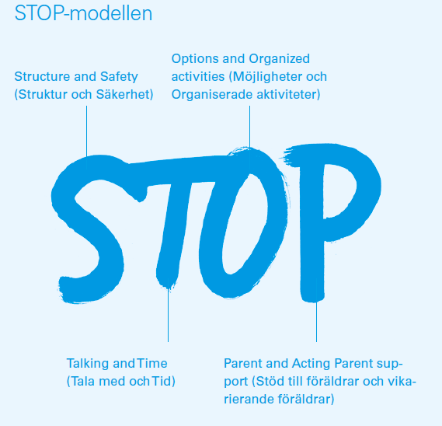
Notes:
STOP-modellen
Barn i kris: alla visar symptom på olika sätt, beror på erfarenheter, frisk och risk-faktorer, kanske kommer senare när de släpper ansvaret lite och befinner sig i en trygg miljö. Minska stresstrycket är viktigt i denna situation. STOP-modellen utvecklades i detta syfte under 1980-talet i arbete med krigsdrabbade barn i Beirut. Ingen behandlingsmetod men ett redskap för det förebyggande arbetet. Handbok bra att ha i verksamheten. STOPPA STRESSEN.
Structure and Safety: Grundrymt i tillvaron är nödvändig för att känna trygghet och kunna utvecklas
Återställ dygnsrytm och rutiner: måltider, sömn, återuppta rutiner som sagostund, bönestunder, födelsedagsfirande, etc.
Ordna boendet, flytt är en stressfaktor, undvik provisoriska lösningar
Gör tillvaro förutsägbar: snabbt in i asylprocessen, tydlig planering viktigt.
Skapa lugn och ordning där du är: lugna vuxna, arbetsglädje, bra ledning, tydlig rollfördelning.
Talking and time: Viktigt att förstå vad man har varit med om för att kunna bearbeta det känslomässigt. Berätta för barnen och låt barnen berätta- förstå vad det är som har hänt. Under flykten, mycket kan ha hänt som tycks sakna mening och sammanhang. Vara öppen för samtal, det som barnen själva vill berätta, lämna utforskande samtal till personer med erfarenhet. Ge barnen tid, social trygghet och förtroende kan ta längre tid men viktigt för bearbetningsprocessen.
Options and Organized activities: egna strategier är viktiga att finna för barnen, egna sätt att hantera oro, ångest, smärtsamma minnen. Motionsrunda, fotboll, musik- eller bildskapande, bön eller meditation. Skola är viktigt- dels för kunskap och dels för en ordnad tillvaro. Överlevnadsstrategier och vardaglig verksamhet (förskola, skola, fritidsaktiviteter etc.) har visats viktigast för rehabilitering och återanpassning. Lek, hjälp dem att minnas om de har glömt eller inte kommer igång.
Parent and Acting Parent support: stöd från föräldrar är mycket viktigt, eller vuxna som går in som vikarierande föräldrar för ensamkommande. Viktigt att klasslärare har regelbundna samtal med föräldrar och ibland även med elevhälsan, så att barnets behov kan bedömas.

Slide 6

Psykisk ohälsa är stor bland nyanlända barn och unga
600 barn, enkät till elevhälsan till 1000 skolor
Psykiska måendet kan förvärras under asylprocessen
” Elevhälsan har blivit en nyckelaktör som utan att ha ett tydligt mandat i praktiken har tagit på sig ett stort ansvar för barn som sökt asyl i Sverige”
Notes:
Många gånger är den psykiska hälsan redan dålig vid ankomsten och den riskerar att förvärras under asylprocessen. 2015 hösten, BO besökte flera ankomstboenden och har pratat med totalt 600 barn. I 1000 skolor har elevhälsan fått svara på en enkät med frågor kring mottagande av nyanlända elever med avseende på deras psykiska hälsa. Att deras psykiska välmående förvärras under asylprocessen gäller både barn som mådde dåligt innan och barn som inte gjorde det. Brister i vårdkedjan visar att barnen inte har fått den vård de behöver.
https://www.barnombudsmannen.se/barnombudsmannen/i-media/nyheter/20161/barnombudsmannen-kanner-stor-oro-for-nyanlandas-psykiska-halsa/

Slide 7
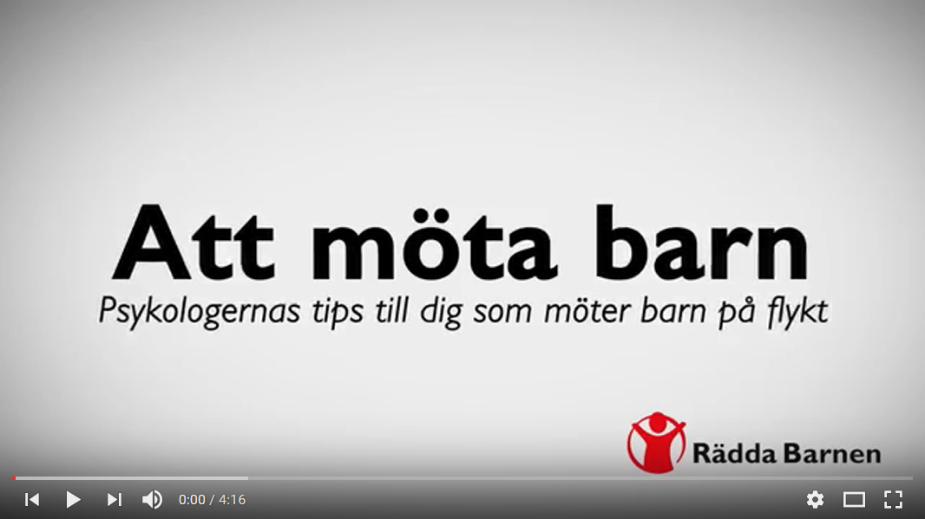
Att möta barn på flykt
Rädda Barnen har information om hur du möter barn med svåra upplevelser
Fyra korta filmer om mötet:
  Så påverkas barn som är utsatta för påfrestningar
  Barns behov av trygghet
  Barns behov av goda relationer
  Att hantera svåra känslor
https://www.raddabarnen.se/vad-vi-gor/barn-pa-flykt/sa-kan-du-stodja-nyanlanda-barn/bemota-barn-pa-flykt/
Notes:
Rädda barnen har tagit fram informationsmaterial om hur man ska bemöta barn med svåra upplevelser.
På Rädda barnens sajt hittar ni fyra korta filmer där psykologer berättar om vad ni kan göra för att stötta barn som har varit med om svåra saker.
De har också en poddradio om barn i utsatta situationer. Den heter Mellan Stolarna:
https://www.raddabarnen.se/vad-vi-gor/mer-om-vad-vi-gor/centrum-for-barn-och-ungdomar/mellanstolarna/?gclid=Cj0KEQiA08rBBRDUn4qproqwzYMBEiQAqpzns5YfO8FJ8qVUcPtK3xYq9AXMLpZbvBMttDNa0FUBt9caAvbI8P8HAQ

Slide 8
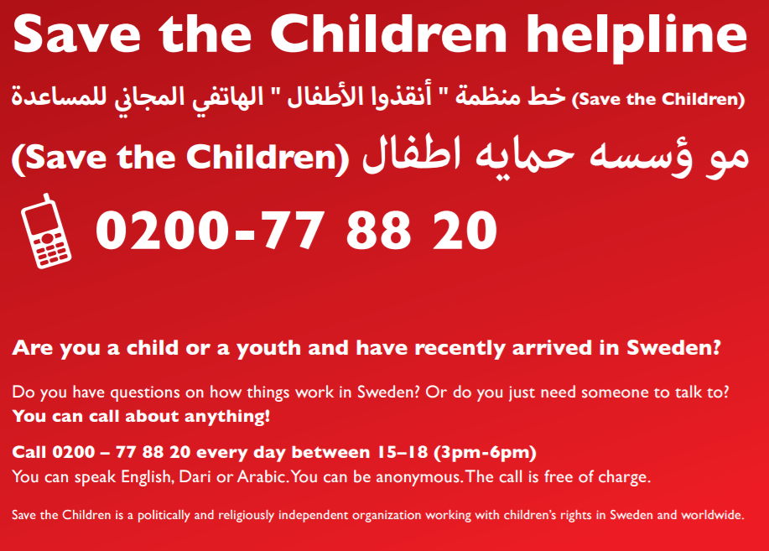

Slide 9
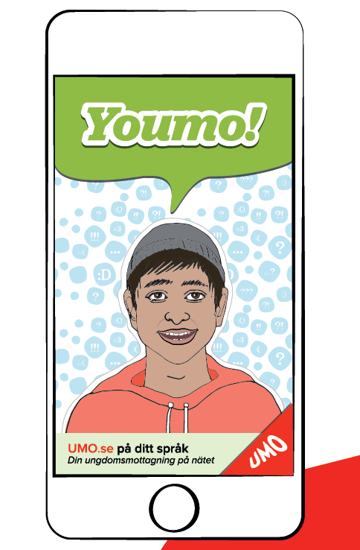
Sex, hälsa och relationer på fyra språk (lättläst svenska, dari, arabiska, somaliska och tigrinja)
Lanseras i mars 2017
Info om bl.a. kroppen, hälsa, sex, relationer, rättigheter, jämställdhet, psykisk hälsa, sociala koder och möjligheten att ta hjälp.
Notes:
UMO och MUCF
http://www.umo.se/Global/Om%20UMO/umo-rapport-vad-behover-unga-nyanlanda.pdf

Slide 10





Notes:
Länsstyrelsen Östergötland: 2005 nationella uppdrag att motverka hedersrelaterat våld och förtryck.
Hedersrelaterat våld och förtryck (till skolan)
Vad är hedersrelaterat våld, vad för barnen inte göra, vad säger lagen (2014 lagförstärkning, äktenskapstvång och vilseledande till tvångsäktenskapsresa, högre straffvärde än olaga hot/olaga tvång). Tar även upp könsstympning.
Varningstecken: synliga skador på våld, föräldrar önskar undantag (ej vara med på idrott, musik, sexualkunskap), återkommande magvärk, huvudvärk, etc.
Våga fråga, visa att du tror på dem, våga prata om detta i undervisningen.
Våga stå kvar
Fallbeskrivningar, hur kan skolan arbeta?
Söderhamns kommun- startade utvecklingsarbete kring HRV. Viktigt att ha kompetens (Socialtjänsten inrättande en tjänst för en strateg med specifik kompetens kring HRV). Viktigt med samverkan på läns- och nationell nivå för kunskapspåfyllnad. Utbildning kring detta saknas i universitetsutbildningar, socionom, lärare, etc.
Exempel på stöd och insatser i HRV-ärenden: motiverande stödsamtal, information om Svenska rättsprocessen, stöd under rättegång, i samtal med socialsekreterare etc. Informera om rättigheter och barnkonvention är en mycket viktig del.
I skolan: viktigt med samverkan och våga fråga, uppmärksamma.
Våga Se
Våga se – En vägledning av Länsstyrelsen Östergötland för stöd, vård och skydd av flickor och kvinnor som är eller riskerar att bli utsatta för hedersrelaterat våld som bland annat tvångsäktenskap eller könsstympning.
http://www.hedersfortryck.se/

Slide 11
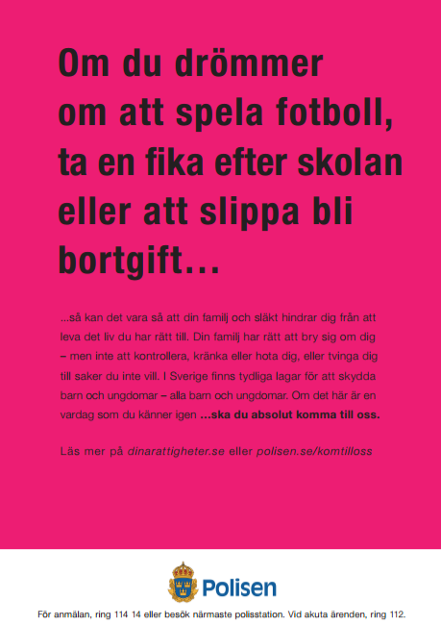

Slide 12
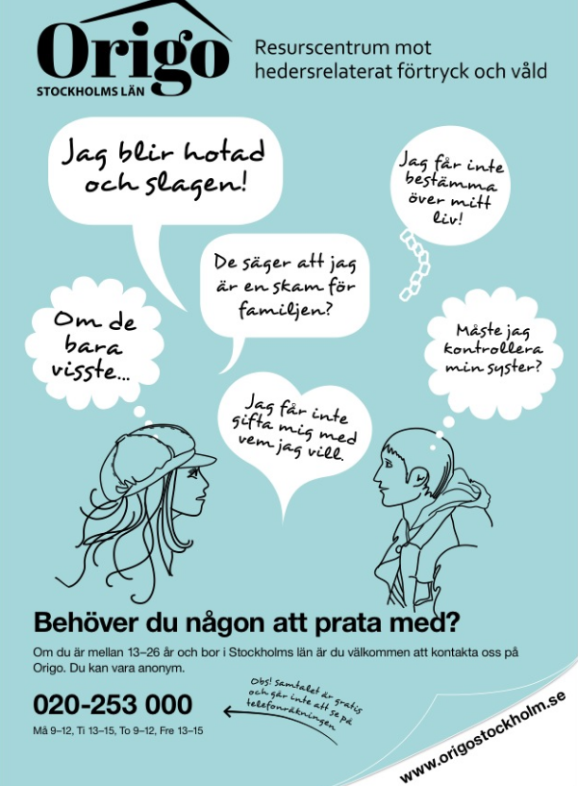
Kommunerna och Polismyndigheten i Stockholms län, Stockholms läns landsting.
Fokus på unga och deras behov
Notes:
Origo är Sveriges första myndighetsgemensamma resurscenter i arbete med unga som lever i en hederskontext. De har rådgivning, mottagning, samverkan med civilsamhälsaktörer, generellt mycket bra info på hemsidan. http://origostockholm.se/

Slide 13
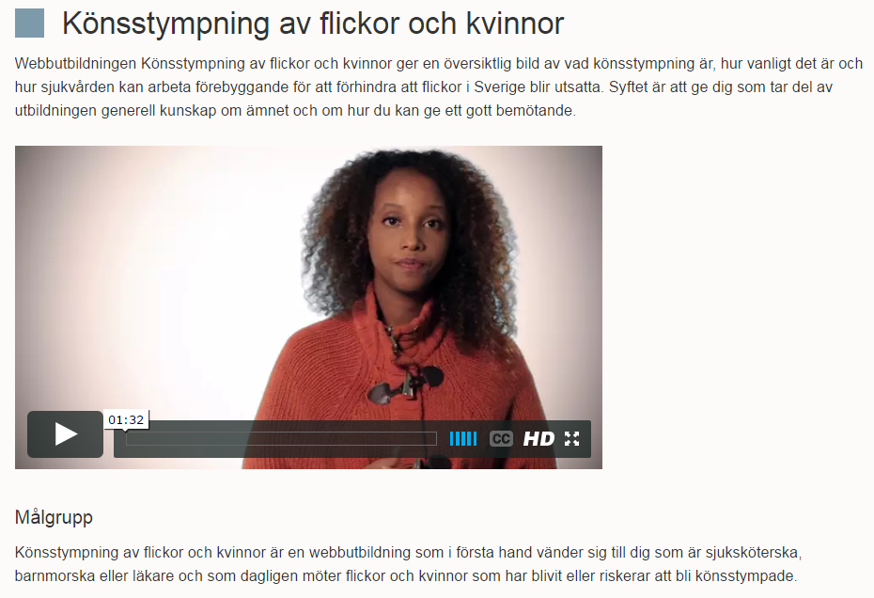
Notes:
Utbildningen som Socialförvaltningen har, tar en timme och vem som helst kan skapa ett användarnamn och gå kursen. Man kan även göra den i team. Kursen tar bland annat upp vikten av att veta vilka länder det förekommer i, i vilken ålder det utförs. Då är det lättare att inte missa, att alltid fråga. Det är exempelvis inte bara vanligt i Afrika, även i andra länder som Yemen, Afghanistan etc. Pratar också om lagstiftningen kring könsstympning och hur du kan ställa frågan på ett bra sätt, vikten av att inte offerplacera. Absolut viktigast är att våga fråga.
http://www.socialstyrelsen.se/valds-ochbrottsrelateradefragor/konsstympningavflickorochkvinnor

Slide 14
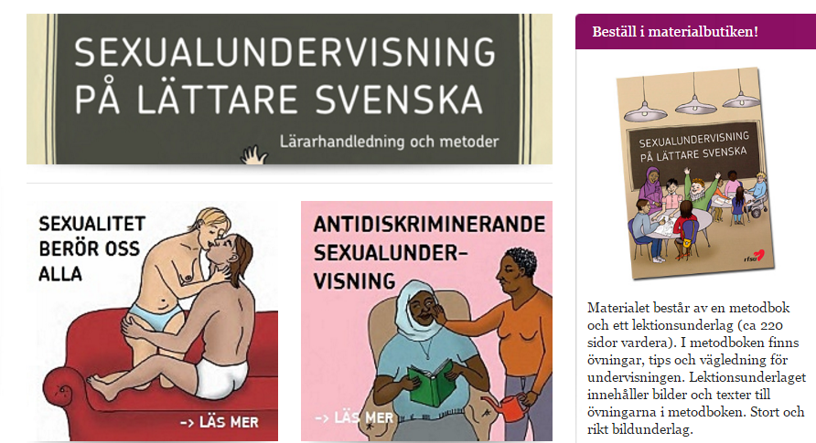

Notes:
http://www.rfsu.se/sv/Sexualundervisning/Sexualundervisning-pa-lattare-svenska/
Undervisningsmaterial som passar elever som har erfarenhet av skolgång, ej passande för de mest nyligen anlända.

Slide 15
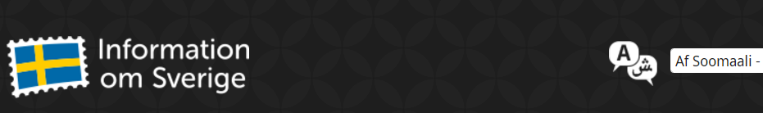
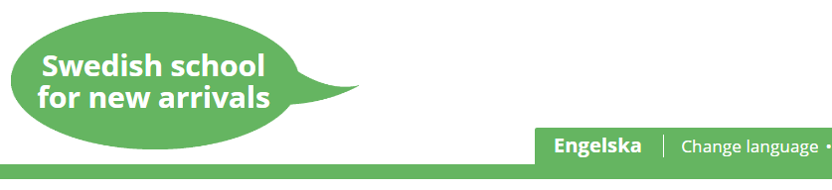
www.informationomsverige.se
http://www.omsvenskaskolan.se/
Notes:
Information om Sverige är en portal för nyanlända med information om det mesta: skola, vård, boende, arbete, lagar, mänskliga rättigheter, etc. Finns på tio språk.
Om Svenska Skolan är en sida som finns på 14 språk, som Skolverket har tagit fram. Där finns all information om hur svenska skolsystemet fungerar.

Slide 16
Invandringens psykologi
Elsie Söderlindh, 1984
Spegelbilden går förlorad
Den kollektiva bilden ger inget utrymme för individuella uttryck och känslor
Notes:
Ens identitet är uppbyggt av ett samspel mellan två delar. Dels så som man själv upplever sig själv och dels så som andra reflekterar att de upplever dig. Sedan kan du privat tycka att dem har fel, men oavsett finns samspelet där. När du utvandrar försvinner din spegelbild. Ingen i det nya landet vet vem du är eller bryr sig om vem du är. Ingen vet hur du presterade i skolan, vad du är bra på, stolt över, hur du är på en arbetsplats. Istället får du en ny spegelbild som du inte identifierar dig med. Blatten som bryter, vars namn inte går att uttala. Arab fast du är syrian, kines fast du är från filipinerna. Musikalisk för att du är afrikan, hustrumisshandlare för att du är asiat, förtryckt kvinna för att du är muslim. Konstiga värderingar, underlig religion, gör bort sig och är därför dum. Dum betyder också hjälplös, behöver tas om hand. Ingen som behöver hans hjälp, han behövs inte här.
Den nya identiteten blir svår att finna: kollektiv bild som inte ger utrymme för individuella uttryck och känslor. Man påtvingas en förminskning och ibland leder det till acceptans av förminskning (underlägsenhet) eller överlägsenhet, överdrift (s.57).
docent i pedagogik, leg. psykolog, leg. psykoterapeut och specialist i pedagogisk psykologi.
Söderlindh, Elsie (1984) Invandringens psykologi. Natur och Kultur

Slide 17
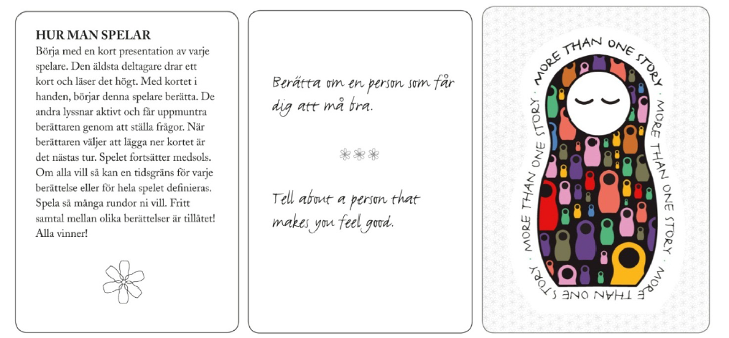
More Than One Story
Notes:
Ett kortspel som är utvecklat för att bygga broar mellan människor i alla åldrar, från alla bakgrunder och kulturer. Ett enkelt kortspel som är uppbyggt kring frågor där deltagare uppmuntras berätta om sitt liv, sina erfarenheter, minnen, drömmar. Det tränar lyhördhet, medkänsla, öppenhet och respekt. Spännande möten mellan olika generationer och kulturer. Denna metod får människor att utmana sina egna fördomar så att misstro och rädsla kan omvandlas till en vilja att komma närmare. (2012 första upplagan).
http://www.simrishamn.se/mtos/projekt
Inför skapandet av More Than One Story inspirerades Seth Selleck av Chimamanda Ngozi Adichie, författare till välkända romaner som Americanah och En halv gul sol. Hon är även känd för ett Tedtalk som heter Varför alla borde kalla sig feminister och hon har publicerat en kort bok (med samma namn) som har gått ut till svenska gymnasieskolor.
Ngozi Adichies Tedtalk Faran med en historia var det som inspirerade Seth- det handlar om faran med stereotyper, det är inte att de inte stämmer men de ger en ofullständig bild av verkligheten. Att t.ex. alla muslimer uppfattas som fundamentalister för att terrorism är det enda vissa hör i anslutning till Islam, att alla svenskar lever isolerat utan starka band till sina familjer, etc. Fördomar skapas och byggs på från alla håll och kanter. More Than One Story är ett sätt att komma varandra närmare genom att kommunicera och prata med varandra.

Slide 18
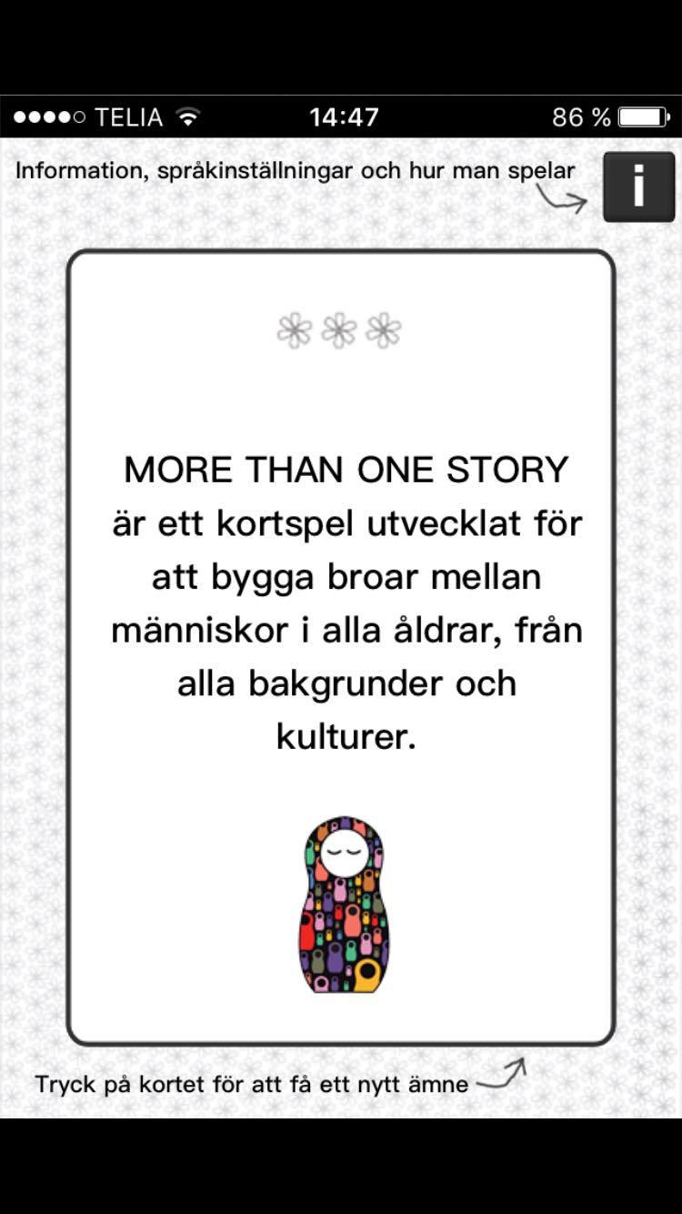
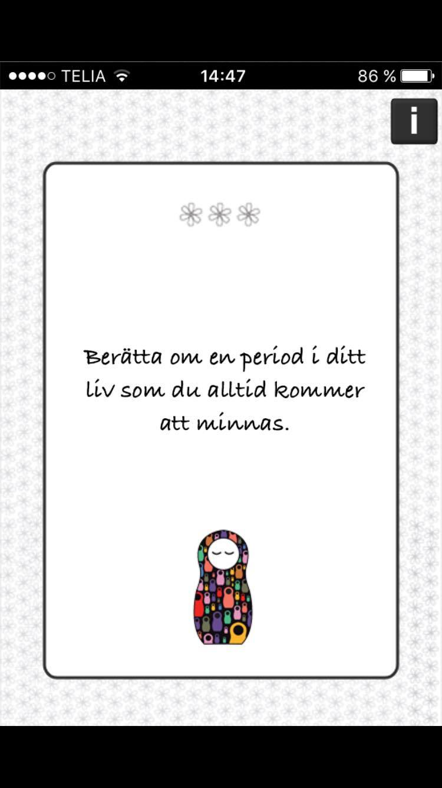
Notes:
More Than One Story finns som gratisapp för både Android och iPhone.
Nu går det även att beställa kortspelet på engelska, arabiska och spanska från organisationen Amity som är baserad i Storbritannien och levererar till hela världen: http://www.amityhcd.co/more-than-one-story

Slide 19
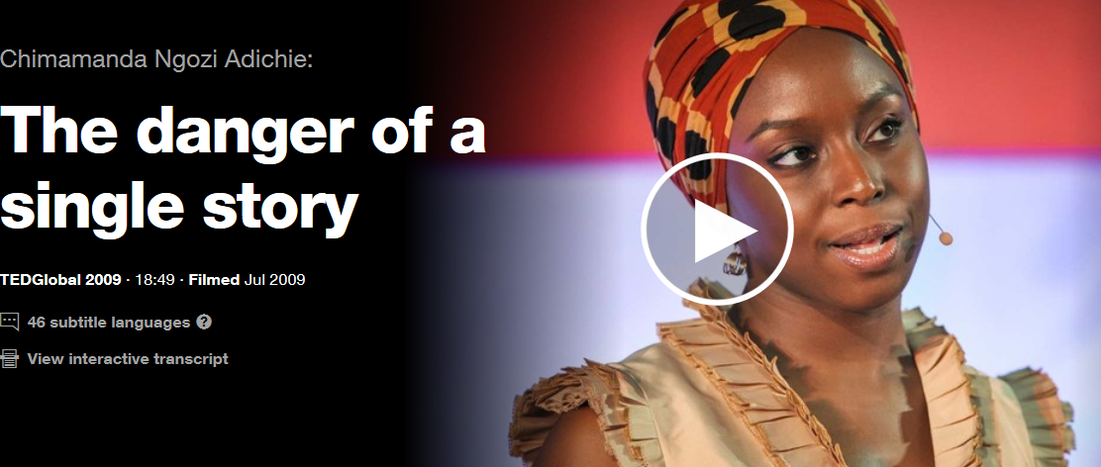
Notes:
Nigerianska författaren Chimamanda Ngozi Adichies föreläsning ”The Danger of a Single Story” (Faran med en enda berättelse, https://www.ted.com/talks/chimamanda_adichie_the_danger_of_a_single_story?language=en), som handlar om de sociala och kulturella faror som uppstår när människor bara hör en endaste berättelse om folk, ett land, en grupp, eller en individ.

Slide 20
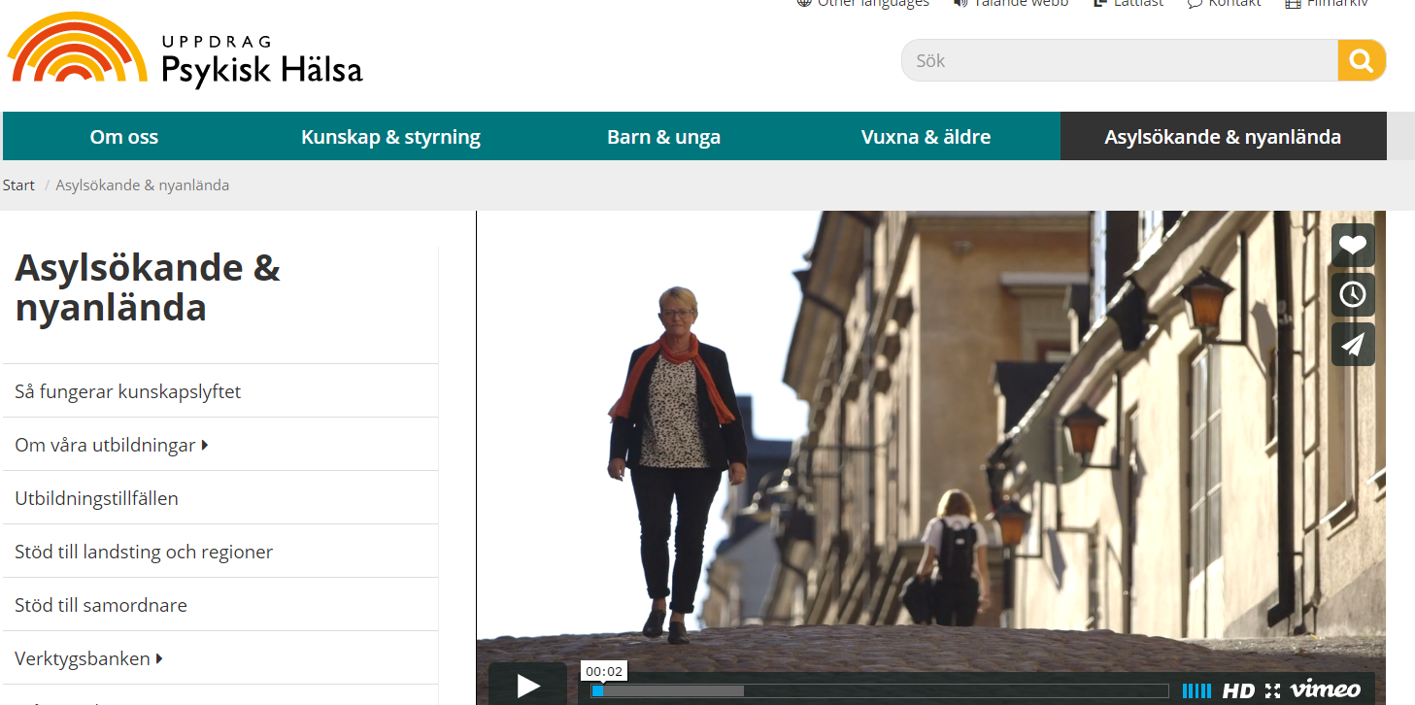
Notes:
Uppdrag Psykisk Hälsas hemsida. Information om utbildningar och allt material kring denna utbildning hittar du på fliken Asylsökande och nyanlända, som är svartmarkerad på pptbilden.
För att nå verktygsbanken klickar du på Verktygsbanken i vänstra spalten- där kan du söka på allt möjligt.
Under Om våra utbildningar hittar du HiS10 Migration och Psykisk Hälsa- För elevhälsan. Där finner du all information från utbildningsdagen.

Slide 21
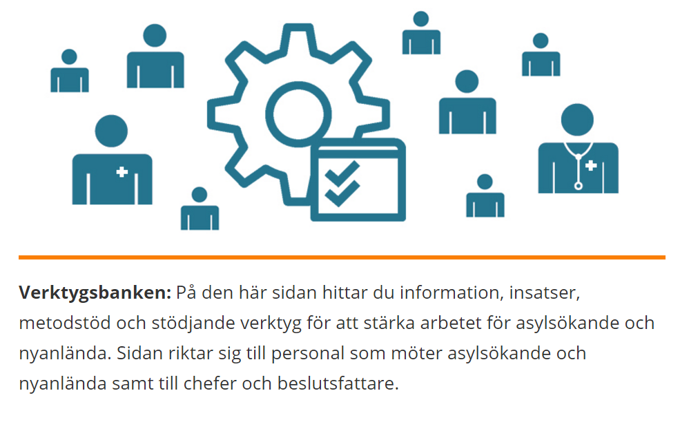

Slide 22
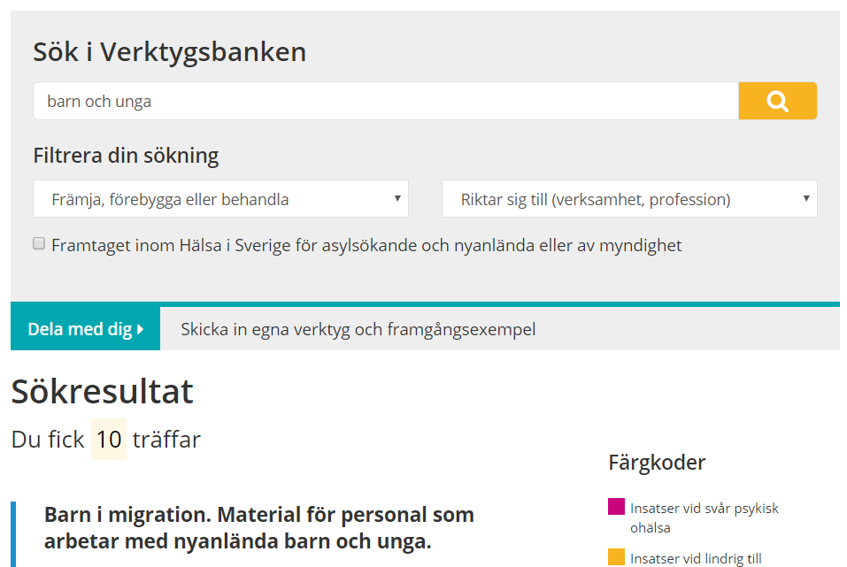

Slide 23
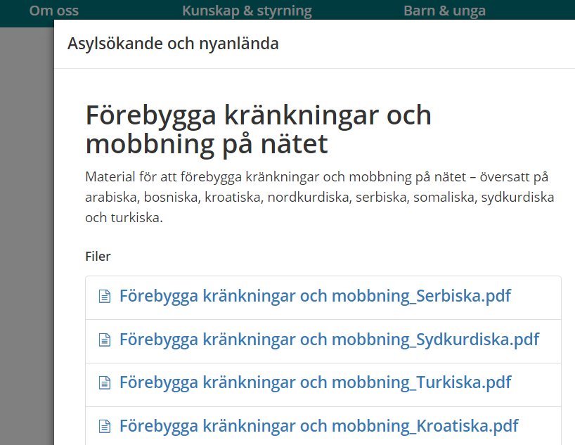

Slide 24
Notes:
Hälsosamtalsguide för nyanlända barn med permanent uppehålltillstånd. Kompletterar ordinarie hälsoundersökning. Unikt med hälsosamtalsguiden är att den tar i beaktande barnets hela livssituation och hälsotillstånd (barnets egna resurser och fritidsintressen). Samverkansprojekt mellan Rädda Barnen, Svenska Röda Korset, Svenska Kyrkan. Projektet pågick i Kronobergslän mellan 2008-2011. Hälsosamtalet är uppbyggt för att belysa om barnet mår fysiskt eller psykiskt dåligt. Först pratar man om hemlandet, sedan om hälsan både innan och nu, därefter om livet i Sverige. Guiden har två fallbeskrivningar, ex. Mohammed som är ensamkommande och som är mycket ledsen och har svårt att sova. Han såg sin pappa bli mördad och mamman gick nyligen bort i en sjukdom, hans båda syskon är kvar i Afghanistan. Han älskade att spela fotboll i Afghanistan men skadade sitt knä på väg till Sverige. Efter samtalet blev han remitterad till BUP för att reda ut symptomen som liknar PSTD och han började gå hos en sjukgymnast för att behandla en knäskada som gör att han inte kan spela fotboll.
I manualen finns manual: inför hälsosamtal, hälsosamtal med barn, under hälsosamtalet, praktiska detaljer och hälsosamtalsblankett för alla frågor som är bra att ställa.
http://www.uppdragpsykiskhalsa.se/wp-content/plugins/uph_successful_tools/uploaded_files/saved/7dba0628d61d2a06375077f62ddde6b7.pdf

Slide 25
Fler goda exempel
Språkförstärkning?
Modersmålslärare?
Idrott/föreningsliv?
http://www.uppdragpsykiskhalsa.se/asylsokande-och-nyanlanda/verktygsbanken/ladda-upp/
Varmt välkomna att maila: maria.kalingas-ruin@skl.se

Slide 26
Förväntningar på dagen
Skriv ned på en post-it och lägg på bordets mitt

